Slide 1
Клинико - генетичен полиморфизъм: фенотипна и генотипна хетерогенност на наследствените заболявания

Slide 2
Изява на моногенните болести
Каталогът на клиничните фенотипи Mendelian Inheritance in Man, оригинално публикуван от Victor McKusick през 1964, днес е осъвременен с он-лайн версия:
http://www.ncbi.nlm.nih.gov/omim която включва над 8,000 състояния на различни фенотипи или алелни форми на заболявания.
Цялостната честота на моногенните нарушения в Северна Америка (British Columbia Birth Defects Registry) е оценена на 1 %
0.7 % автозомно-доминантни
0.25 % автозомно-рецесивни
0.05 % as X-свързани

Slide 3
Приносът на дисадаптивните менделиращи заболявания за човека
Само 25% от тези нарушения са налични при раждане и >90% до края на пубертета. Възрастта на поява е с по-голяма вариабилност за АД, отколкото за АР или Х-свързани болести
Репродуктивният капацитет е намален в 69 %
Продължителността на живота е намалена в 57 % (предимно AР и X-свързани)

Slide 4
Фактори, усложняващи типа на унаследяване
проблеми в
генетичното консултиране
мозаицизъм, геномен импринтинг, UPD, митохондриално унаследяване, динамични мутации, антиципация.
проблеми в
генетичното консултиране
плейотропия, вариабилна експресивност, намалена пенетрантност и генетична хетерогенност.

Slide 5
Основни понятия в човешката генетика
Гепотип - генетичната конституция на един организъм. На ниво ДНК - алелна конституция за даден локус в конкретен индивид.
Фенотип - изявените характеристики на гена или на организма (морфологични, физио-логични, биохимични, поведенчески) като резултат от взаимодействието на средата с генотипа. От съвършенството на методите, с които разполагаме, зависи нивото на което можем да открием фенотипната изява. Пре- иРНК е първата фенотипна изява на гена.

Slide 6
Генотипно - фенотипна корелация - връзка на определена мутация с конкретни клинични белези наблюдавани в пациент с наследствено заболяване.
Генотипът не корелира еднозначно с фенотипа:
Два генотипа (АА и Аа) могат да имат еднакъв фенотип (болест на Huntington).
Един генотип (aa) може да води до различни фенотипи при различни средови условия (фенилкетонурия) - лекувана или не.

Slide 7
Полиморфизъм - поява в популацията на две или повече генетично детерминирани форми (алели) с такива честоти, че най-рядката от тях не може да се поддържа само чрез мутационен процес (честота ≥ 1% в популацията)
Генетичен полиморфизъм - огромно разнообразие от генотипове, и следователно фенотипове, в популацията на един и същи вид. Това е общобиологично явление, повишаващо адаптивните възможности на вида към средата. Генетичният полиморфизъм обуславя както нормални, така и болестни (клиничен полиморфизъм) признаци при човека.

Slide 8
Генетична хетерогенност
явление, при което едно състояние се дължи на различни алелни или неалелни (локусни) мутации
I. Алелна хетерогенност (множествен алелизъм)
Повече от 2 алелни форми на един ген, резултат от мутиране в 1 нормален ген в процеса на еволюцията. Обичайна характеристика на човешките гени. Различните алели в един и същи ген създават вариабилна експресивност на фенотипа.

Slide 9
Алелна хетерогенност
примери за нормални признаци
    Кръвно-групови антигени (АВО; MN; Rh;)
    Антигените на HLA системата
    Серумни антигени (γ-глобулини,хаптоглобни
    α₁ Антрипсиновата система
Значение за решаването на медицински проблеми като: кръвопреливане, трансплантация, имунологичен конфликт майка-плод, реакции на организма към инфекциозни фактори.

Slide 10
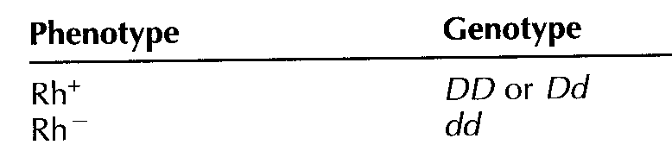
Rh кръвна група
Rh кръвна група - съдържа алел (D), който произвежда главен повърхностно-клетъчен антиген.
Гентип DD или Dd е Rh положителен. Лица, в чиито клетки отсъства антиген D, се наричат Rh отрицателни

Slide 11
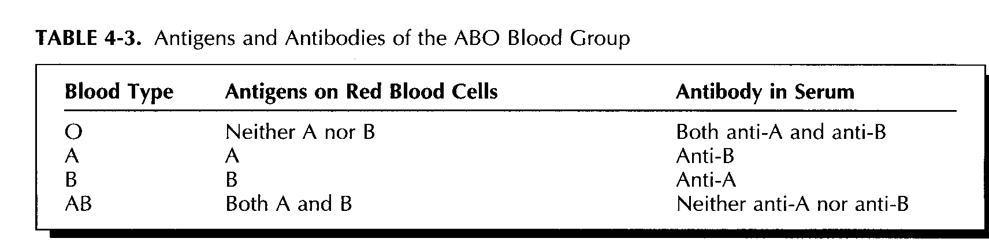
ABO кръвна група - 3 основни алели
Алел А се експресира ко-доминантно и произвежда А повърхностно -клетъчен антиген върху еритроцитите (Лица които не го притежават спонтанно изработват антитела към антигена на този алел наречени анти-А)
Алел B се експресира ко-доминантно и произвежда В повърхностно -клетъчен антиген върху еритроцитите (Лица които не го притежават спонтанно изработват антитела към антигена на този алел наречени анти-В)
Алел O е рецесивен спрямо алели A и B. Той не произвежда повърхностно-клетъчен антиген.

Slide 12
Алелна хетерогенност
примери за болестни фенотипи
Мускулна дистрофия тип Дюшен (тип Бекер)
Сърповидно-клетъчна анемия и β - Таласемия
(все мутации в β-глобиновия ген, но различни)
Мукополизахаридоза тип Хърлер с мутация в α-L- идуронидаза (грубо лице, ригидни стави, умствен дефицит, мътни корнеи до 2гвъзраст) или тип Шайе друга мутация в α-L- идуронидаза (широка уста с пълни устни, нормална интелигентност, мътни корнеи)

Slide 13
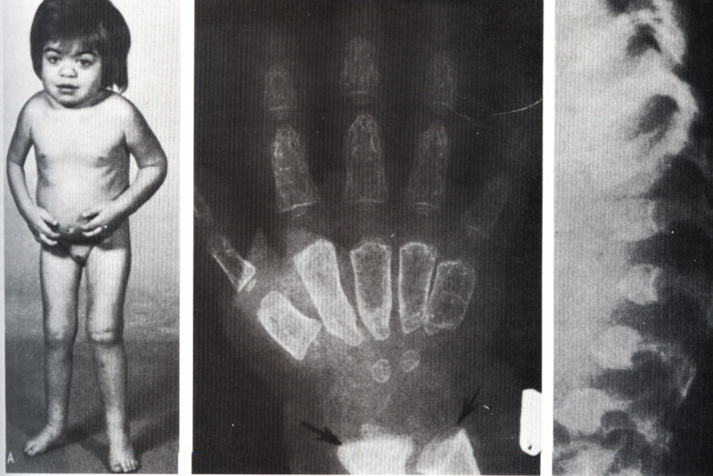
Синдром на Хърлер - 2 годишно момче, което седи от 1 година, проходил на 2 години. Широки кости особено метафизи и прешлени

Slide 14
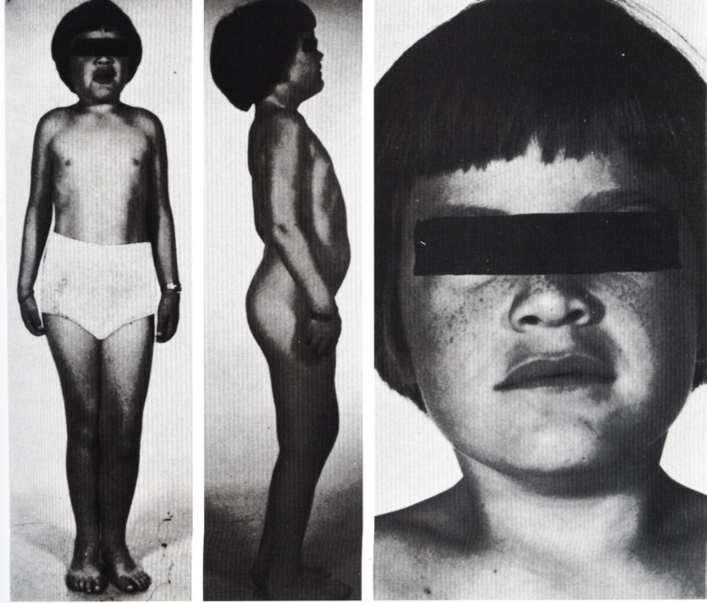
Синдром на Шайе. Дете на 9 9/12 години с ръст на 9 годишно, IQ 102. Лека степен ограничение в движение на рамене, лакти и ръце, леко помътняване на корнеата.

Slide 15
Алелна хетерогенност - примери за патологични признаци и болести
Муковисцидоза > 700 мутации в гена CFTR
Фенилкетонурия > 70 мутации
Г6ФД > 200 мутации
Структурни вариант на Hb > 300 мутации в глобиновите гени
β-Таласемия > 30 в β-глобиновия ген
Дюшен-Бекер мускулна дистрофия
Синдром на Марфан > 100 мутации в гена за fibrillin
Хемофилия А, В
Далтонизъм по 3 алела в 2-та локуса R и V
Колагенози

Slide 16
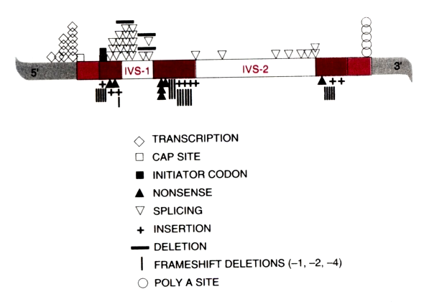
Диаграма на някои мутации причиняващи β таласемия

Slide 17
Генотипна хетерогенност
II. Локусна хетерогенност
Мутации в различни гени (локуси) водят до еднакъв или сходен фенотип. Различни генотипи формират генокопия.
Ако същият фенотип се дължи на средови причини заболяването е фенокопие т.е. фенокопията имитират по симптоми генетично заболяване, но се дължат на негенетични (средови) фактори.

Slide 18
Локусна хетерогенност
На ниво клиничен фенотип често пъти заболяванията симулират еднородност (Колагенози, Мускулна дистрофия, Мукополи-захаридози, Липидози, Хемофилии и много други), но на патобиохимично или молекулно ниво става възможно етиологичното уточняване на генокопия - различни заболявания причинени от различни мутации дори с различен тип унаследяване (AД, AР, XР)
проблеми при генетичното консултиране

Slide 19
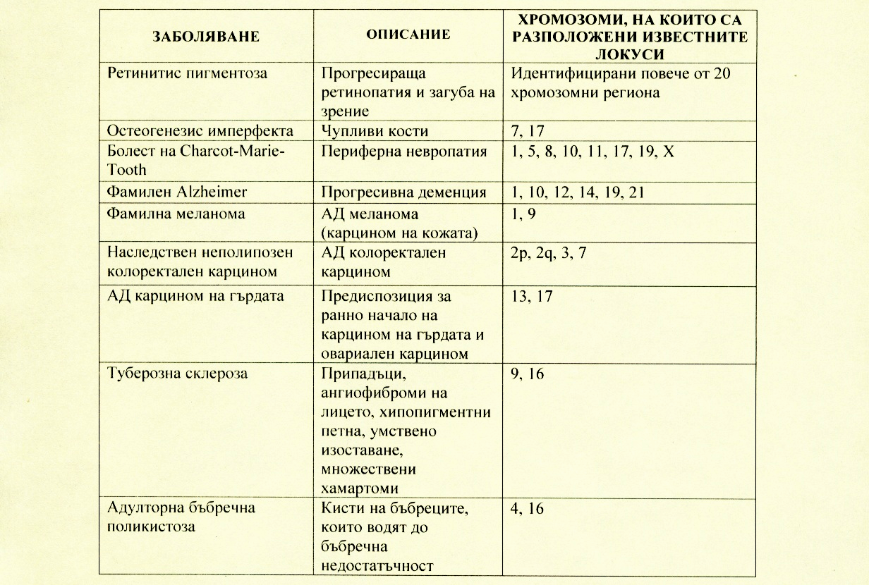

Slide 20
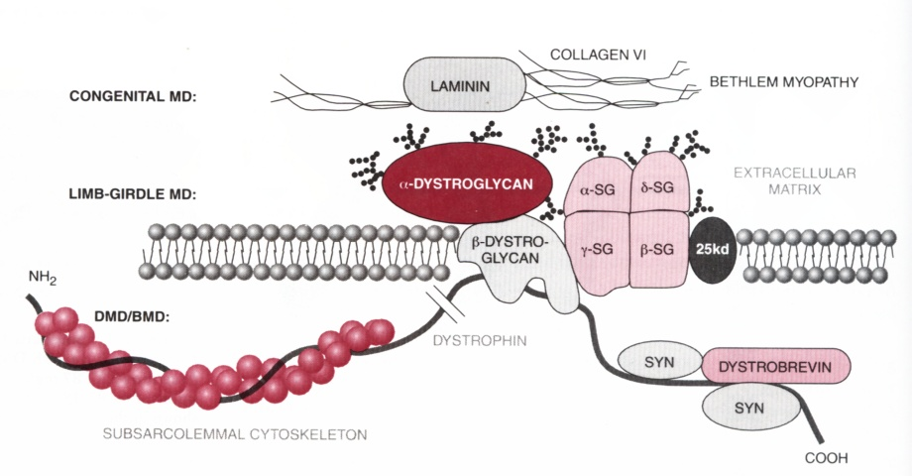
Различни видове мускулна дистрофия, причинени от различни мутации в различни гени
Модел за оценка на дистрофин и дистрофин-свързания протеинов комплекс: Мутация в саркогликанин (Limb-Gurdle мускулна дистрофия), в ламинин (вродена форма на мускулна диастрофия); в колаген тип VI (Bethlem миопатия); в дистрофиновия ген (DMD/BMD)

Slide 21
Локусна хетерогенност
примери
Бъбречна поликистоза при възрастни – AД прогресивна бъбречна недостатъчност с поликистоза на бъбреците, хипертония, понякога с мозъчни аневризми и сърдечни клапни дефекти.
Мутации в 2 локуса:
ген локализиран в хромозома 16
ген локализиран в хромозома 4
Бъбречна поликистоза при деца - АР
Мутация в 1 друг локус:
ген локализиран в хромозома 6

Slide 22
Локусна хетерогенност
примери
  Глухонемота - AР
Има семейства, в които всички деца на родители с глухонемота (дължаща се на AР гени) са с напълно нормален слух и говор. Установени са повече от 16 различни гени, които обуславят автозомно рецесивна глухота.
Такива деца са двойни хетерозиготни носители. Родителите са хомозиготи за мутантни рецесивни алели, но в различни, неалелни гени (локуси).

Slide 23
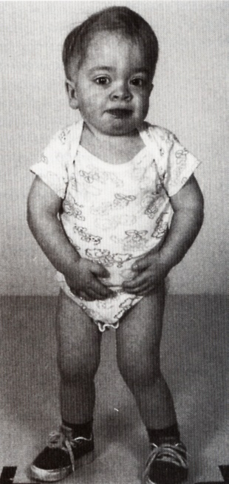
Момче с мутация в αL идуронидаза която причинява синдром на Hurler: груби лицеви черти, задебелени пръсти, свита стойка, изпъкнал корем

Slide 24
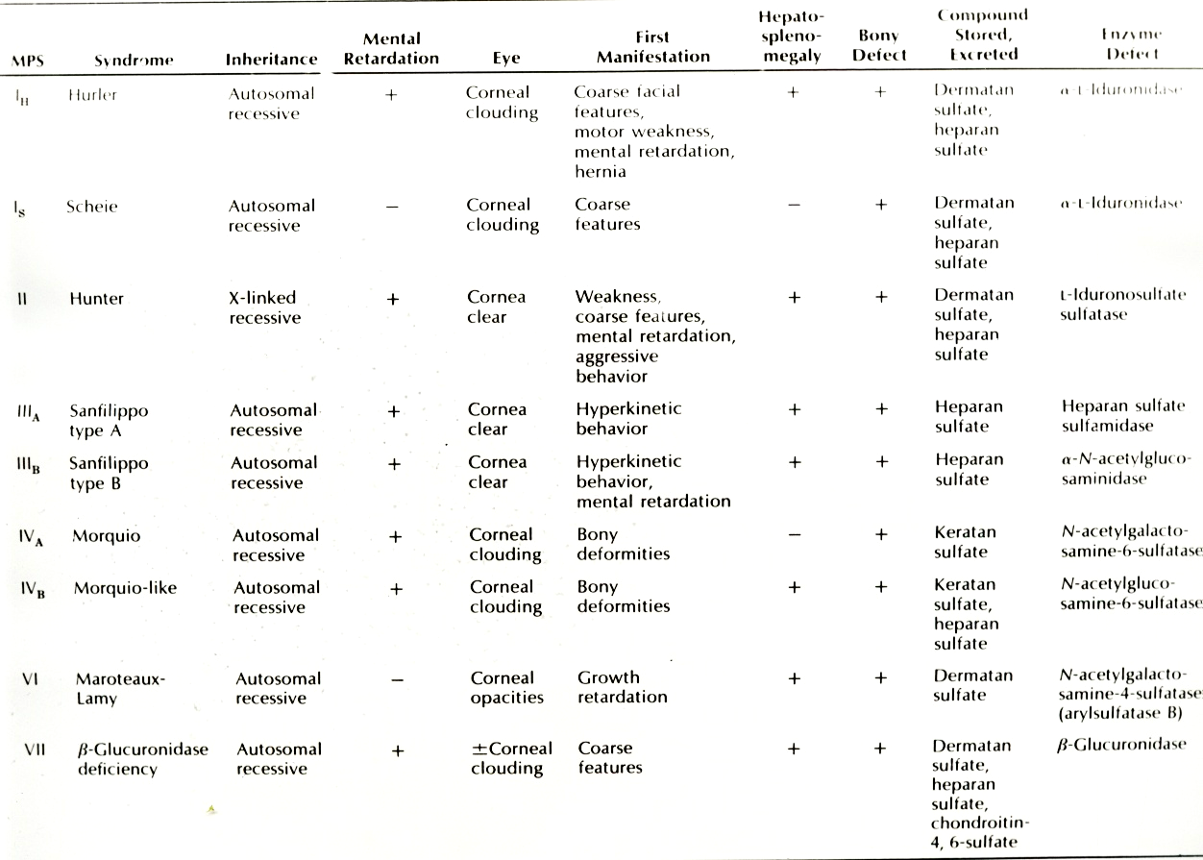
Мукополизахаридози - пример едновеременно за алелна и локусна хетерогенност

Slide 25
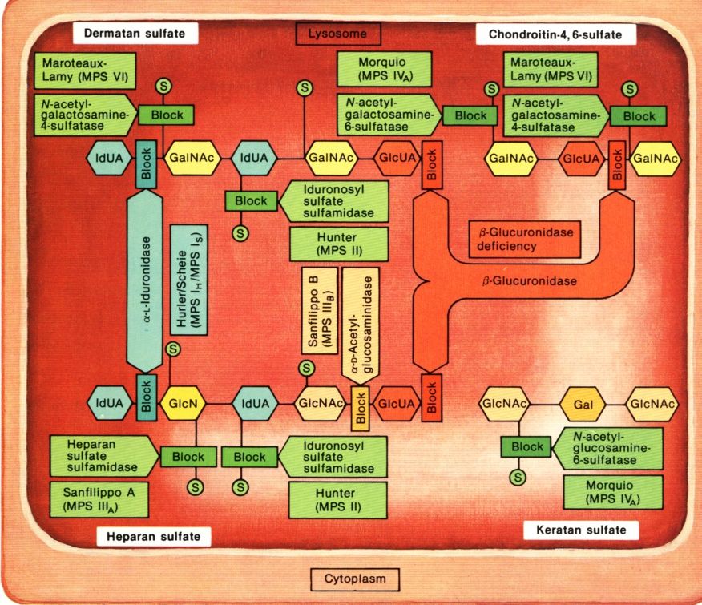
Мукополизахаридози (наследствени ензимопатии, болести на натрупването)

Slide 26
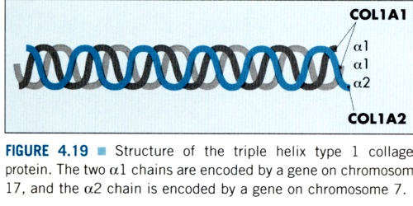
Остеогенезис имперфекта - AД
Локусна хетерогенност - увреден е тип І колаген, чиито субединици се кодират от два различни гена:
    един ген на хромозома 17 (за α1 вериги)
    един ген на хромозома 7 (за α2 вериги)
Алелна хетерогенност – установени са > 100 различни мутации в тези 2 гена
Варирабилна експресия - различна тежест изява на клиничните белези Тип І (AД): леки костни фрактури, сини склери, малко костни аномалии, нормален ръст.Тип ІІ (AД): тежка форма, най-често летална, много тежки фрактури и костни аномалии, още вътреутробно.
Плейотропен ефект -изява в различни органи/ системи

Slide 27
Фенотипна хетерогенност Плейотропия
Множествена фенотипна проява на 1 ген (конкретен алел) чрез различни ефекти на различни фенотипни нива.
В основата на плейотропния ефект лежи един първичен дефектен генен продукт, чиято химична природа има многообразни прояви в различни тъкани, органи и системи - т.е. не се касае за независими ефекти на гена. Почти всички моногенни синдроми (симптомо-комплекси с единна патогенеза) са резултат на плейотропен ефект на патологичен ген. Т.е.обичайно свойство на човешките гени.
причини

Slide 28
Плейотропия
клинично значение
1. Не е задължително да са налице всички белези на синдрома в даден болен - може да има само един от всички белези, което затруднява поставянето на клинична диагноза.
2. Характерна е пръснатата симптоматика в родствениците: различни родственици могат да носят различни белези на синдрома. Можем да поставим диагнозата по един симптом у пробанда, а останалите да открием у родствениците.
3. Не можем да прогнозираме тежестта на клиничната изява в потомството (колко симптоми и с каква тежест ще се уледят. Прогнозен е само рискът за повторение на заболяването според типа на унаследяване.

Slide 29
Плейотропия
примери
Osteogenesis imperfecta (АД) - кости (фрактури), зъби (хипоплазия на дентин), склери (сини), кожа (тънка, прозрачна), слухови затруднения
Муковисцидоза (AР) - потни жлези, бял дроб, панкреас
Синдром на Ваарденбург (AД) - бял кичур, хетерохромия на ирис, отосклери
Синдром на Marfan (АД) характеризира се с дефекти в 3 основни системи

Slide 30
Синдром на Marfan
пример за плейотропия
Честота - 1 на 10 000
Ген - картиран на 15q21.1
Алелна хетерогенност - n х 100 мутации
de novo мутации - в 25%
Генен продукт - fibrillin (белтък на съединителната тъкан) се намира в аортата, периостиума на костите, лигаментите на лещата
За fibrillin има втори ген в хромозома 5 (“вродена контрактурна арахнодактилия” със скелетни, но без сърдечни и очни промени)

Slide 31
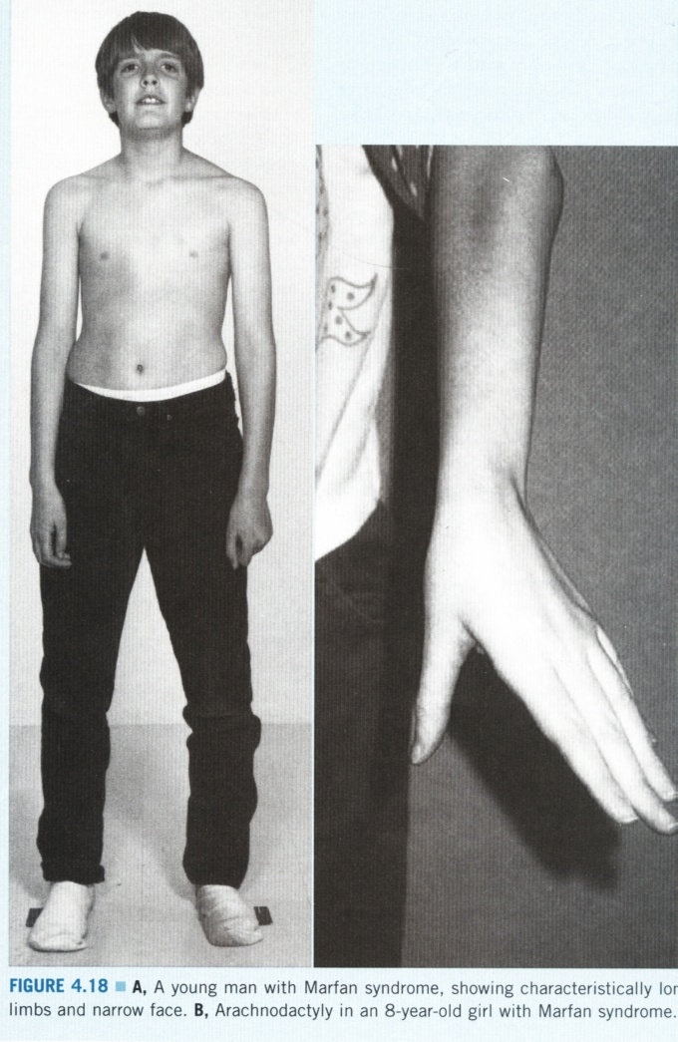
Синдром на Marfan - пример за плейотропия
Костна система: дълги, тънки крайници, паякообразни пръсти, сколиоза, остеопороза, хипермобилни стави Сърдечно-съдова система: дилатация на асцендентната аорта, пролапс на клапите и др.
Очи: миопия, луксация (ектопия) на лещата и др.

Slide 32
  Фенотипна хетерогенност
  Варираща експресивност
Количествени различия в степента на фенотипната изява (фенотипна хетерогенност). Не свойство на гена, а на фенотипа, който освен от гена, лежащ в основата му, зависи от останалите гени, средата и техните взаимоотношения.

Slide 33
Варираща експресивност
Причини
Алелна хетерогенност - различни видове мутации в 1 ген
Модифициращи гени - взаимодействие с други гени “genetic backgrounds”. Ген в 19 хромозома модифицира изявата на мекониум илеус при индивиди с муковисцидоза с ген в 7 хромозома.
Въздействие на средата - липсата на определен средови фактор ⇓ генната експресия до пълно отсъствие; случаен средови фактор предизвиква значително ⇑ експр. тежест.

Slide 34
Варираща експресивност
примери
Всички AD заболявания могат силно да варират в тяхната експресия в различните индивиди.
Остеогенезис имперфекта - членове на 1 семейство, 1 мутация, а различна тежест (различни ген - модификатори) и фактори на средата (счупвания)
Синдром на Marfan Специфични мутации във фибрилиновия ген могат да причиняват фамилна арахно-дактилия (без други симптоми на болестта), а други мутации могат да причиняват само ектопия на лещата.
Синдром на Waardenburg аномалии в пигментацията (бял кичур, хетерохромия / хипохромия на ирисите), двустранна невросензорна глухота, лицев дисморфизъм (хипертелоризъм, широка основа на носа, малки носни отвори). Някои болни индивиди нямат пигментни промени, някои могат да имат нормален слух или глухотата да е едностранна, а някои могат да имат само лицевия дисморфизъм.
Myotonic dystrophy - ?

Slide 35
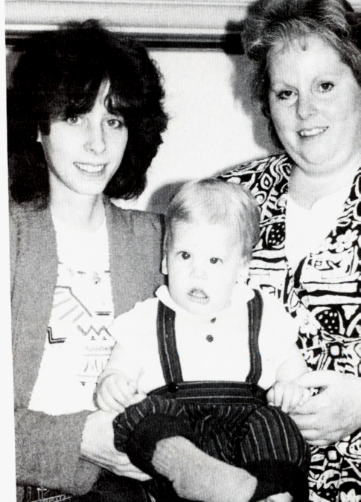
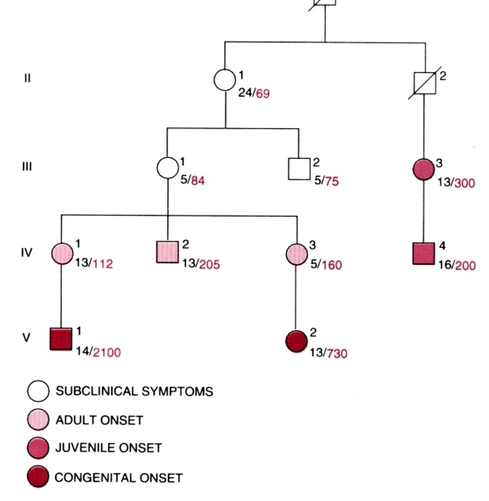
Семейство от 3 поколения засегнато от миотонична дистрофия. Тежестта нараства с всяко поколение: бабата е леко засегната, но майката има характерно тясно лице и ограничена лицева експресия. Детето е с отворена триъгълна форма на устата и с >1000 копия на тринуклеотидни повтори.

Slide 36
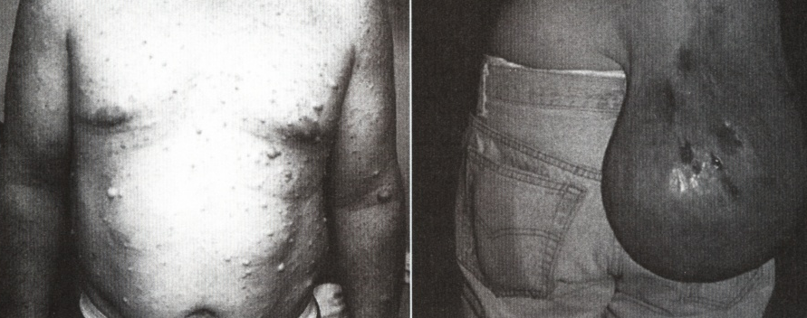
Неврофиброматоза тип 1
A) Млад поциент с множествени дермални неврофиброми по тялото. Сafé-au-lait петна в дясната горна половина на корема. B) В друг пациент голям плексиформен неврофибром виси от гърба, причиняващ значително дискомфорт. Като цяло АД болести имат тенденция да бъдат по - вариабилни отколкото АР . Защо?

Slide 37
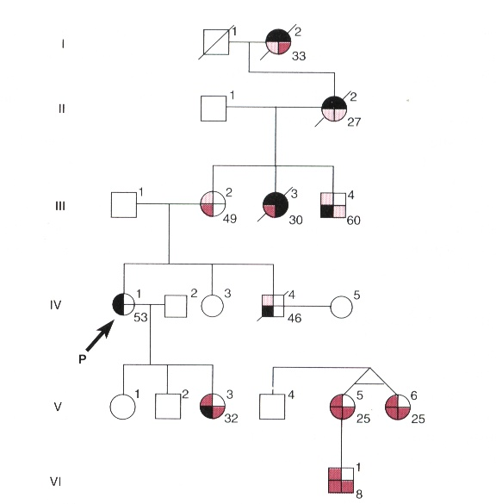
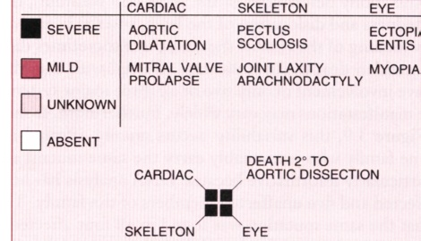
Родословие на синдром на Marfan илюстриращо и плейотропия и вариабилна експресивност по:
начало на изява,
брой засегнати системи и органи
тежест на заболяването

Slide 38
Вариращата експресивност
клинично значение
1. По отношение риска за повторение в семейството (сегрегент - мутант) сериозни проблеми в генетичното консултиране. Характерна е “минималната” симптоматика, която може да не се забележи в родствениците на пробанда. Налагат се параклинични, биохимични, молекулни методи на изследване.
2. По отношение прогноза за тежестта на заболяването в потомството. Не е възможно тя да бъде прогонозирана. Например, може родителят да има минимална симптоматика, а детето, което унаследява гена да има тежка клинична изява и обратното.

Slide 39
Фенотипна хетерогенност
непълна пенетрантност
Пенетрантността е “всичко или нищо” феномен: някой или има или няма болестния фенотип. Индивиди с болест - причиняващ генотип не развиват болестен фенотип.
Липсата на манифестация води до отсъствие на пенетрантност - “прескачане на поколение”.
Възраст - зависимата непълна пенетрант-ност е забавяне във възрастта на начало на болестта.

Slide 40
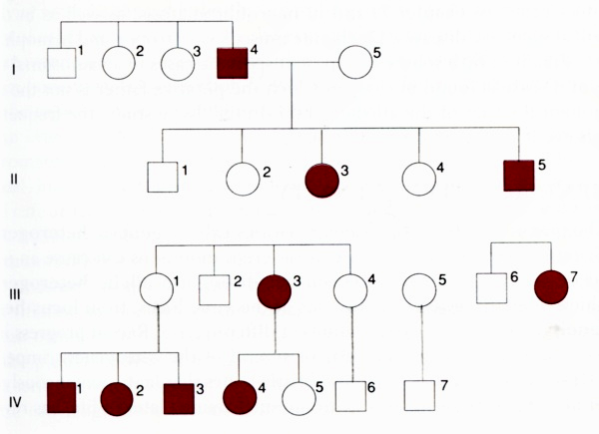
A new mutation?
Родословно дърво на семейство с erythromelalgia (АД) с непълна пенетрантност: II - 2 и III - 1

Slide 41
Честотата на фенотипната изява на генотипа се изчислява в % чрез изследване на огромен брой семейства като отношение на развилите болестен фенотип към общия брой носители на болестния генотип
Брой болни
Брой носители (болни и здрави)
П % =
Облигатни хетерозиготи (АД) или хомозиготи (АР) болести

Slide 42
Непълна пенетрантност
клинично значение
1. Затруднява определянето на типа унаследяване при генетичното консултиране поради “прескачане на поколения”. Важно изключение от правилото, че здрави лица не предават AД заболяване
2. Корекция при изчисляването на морбидния риск в генетичната консултация.
Морбидният риск = Теоретичния риск х П
Напр. при 80% пенетрантност МР = 0,5 х 0,8 = 0,4

Slide 43
Непълна и възраст-зависима пенетрантност примери
Ретинобластом
Полидактилия
Хемохроматоза - АР!
Бъбречна поликистоза при възрастни
Болест на Huntington
Фамилна болест на Alzheimer
Фамилна аденоматозна полипоза
Фамилен рак на гърдата
Фамилна хиперхолестеролемия
Синдром на Marfan
Миотонична дистрофия
Неврофиброматоза I и II тип
Пигментен ретинит
(жени с BRCA1 мутации имат 85% пенетрантност за развитие на рак до 65г

Slide 44
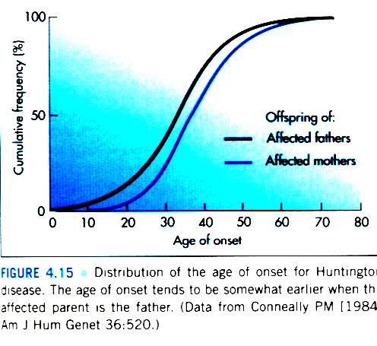
Разпределение по възраст на изява на болест на Huntington - тенденция за по-ранно начало при засегнат баща

Slide 45
Непълна пенетрантност
причини
Геномен импринтинг – изява в зависимост от пола на родствениците
Х-хромозомна инактивация - загуба на хетерозиготност при жени
Експанзия на нестабилни тринуклеотидни повтори – премутация, пълна мутация
Взаимодействие с ген-модификатори или продукти на генно действие
  - модифициращи гени:β-th, Г6ФД , HbS
- хипер-, хипо-статични гени
Перистатични (средови) фактори (хомеостаза, хормони)

Slide 46
Значение на изясняването на генетичната и фенотипна хетерогенност
Точна клинична и генетична диаг-ноза в МГК
Разгадаване на нетрадиционното унаследяване.
Предсказване на клиничния изход
Адекватна пренатална диагностика
Пътища за лечение

